Slide 1

目录
1自我介绍
2项目总结及复盘
3个人总结
4未来规划
5对业务/行业的理解

Slide 2

自我介绍
自我介绍：
姓名：傅鸿杰；
毕业院校：莆田学院；
学历：本科；
入职时间：2022.08.25；
工作年限：3+；
常用相关技术栈：vue2+element，react+antd；
所在小组：
哈勃：主要负责合同方面的需求，以及其他模块的需求
监管：企业后台和监管平台相关需求开发

Slide 3
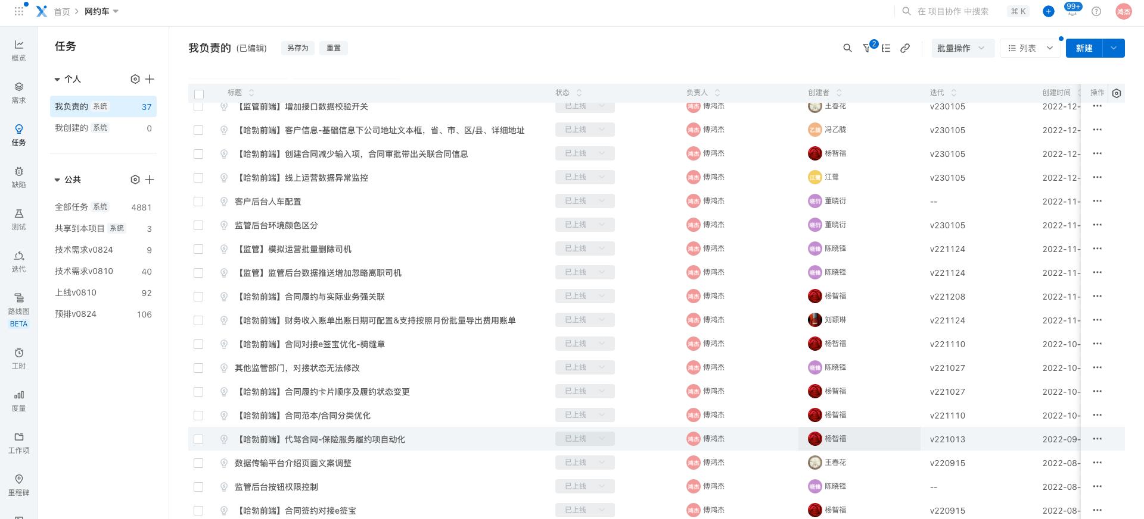
「项目总结」及「重要项目复盘」
项目总结一；
业务需求完成率100%。对于业务需求，在需求评估期间与产品共同达成实现的效果和优化点，
以此结果为目标进行开发，避免结果出现偏差

Slide 4
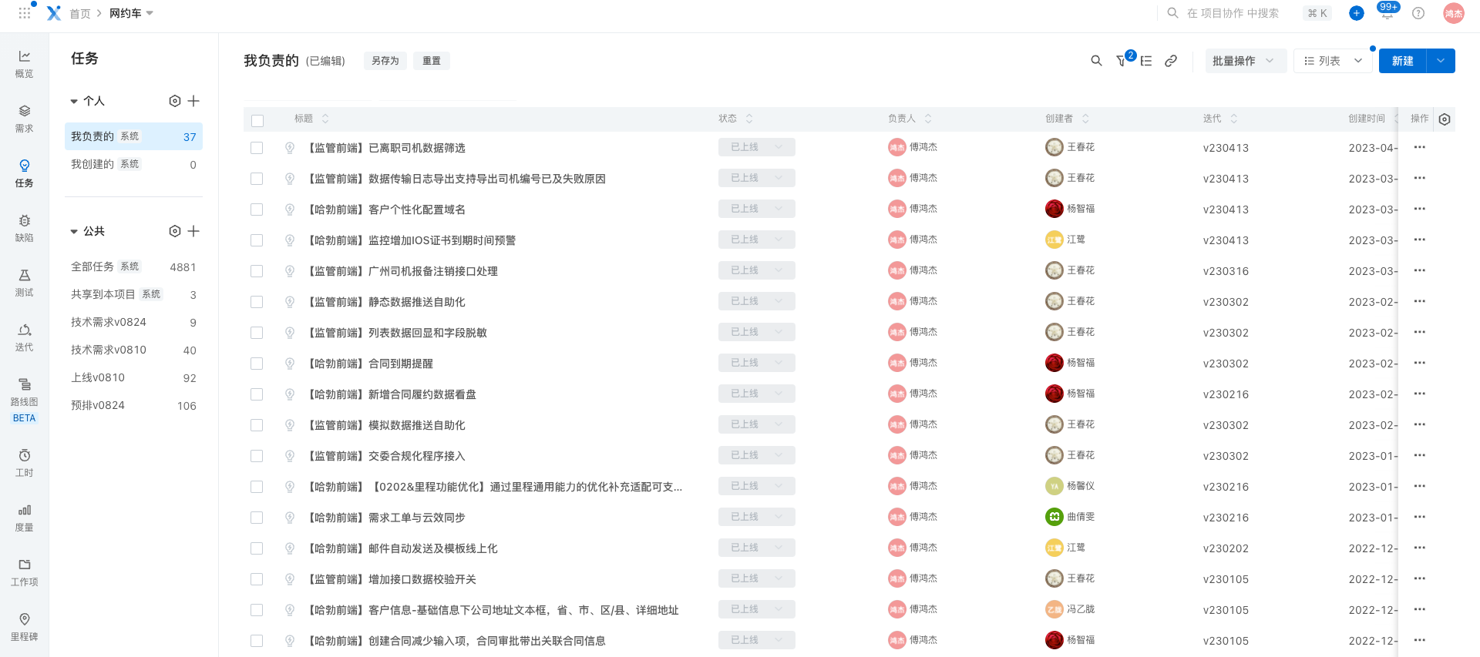
「项目总结」及「重要项目复盘」
项目总结一；
业务需求完成率100%。对于业务需求，在需求评估期间与产品共同达成实现的效果和优化点，
以此结果为目标进行开发，避免结果出现偏差

Slide 5
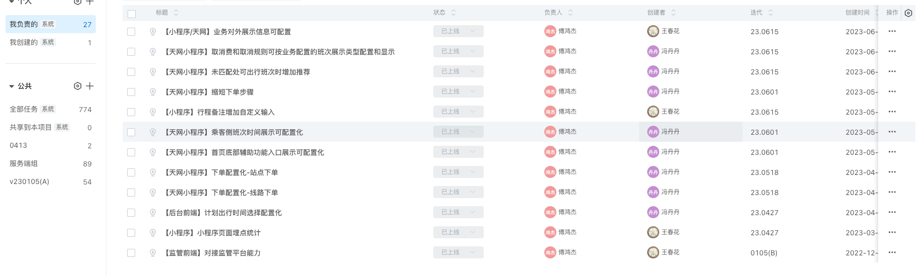
「项目总结」及「重要项目复盘」
项目总结一；
业务需求完成率100%。对于业务需求，在需求评估期间与产品共同达成实现的效果和优化点，
以此结果为目标进行开发，避免结果出现偏差

Slide 6
「项目总结」及「重要项目复盘」
项目总结二；
官网部署自动化流程图
项目背景：目前官网部署方式为手动打包，上传服务器的部署方式，部署过程较为繁琐，使用jenkins自动化部署，可以将部署过程使用代码实现，并且具有部署结果的通知，提高部署效率。
点击开始打包
Jenkins接受指令开始打包项目，钉钉通知项目开始打包
是否打包成功
否
钉钉通知项目打包失败
是
钉钉通知项目打包成功，并上传打包结果至oss
前端服务器，判断版本是否更新
否
结束
oss服务器存储打包结果
每30s询问一次版本
是
钉钉通知项目开始部署，下载新版本，执行部署脚本
部署结果是否成功
否
钉钉通知部署失败
是
钉钉通知部署成功，并缓存本次版本号

Slide 7
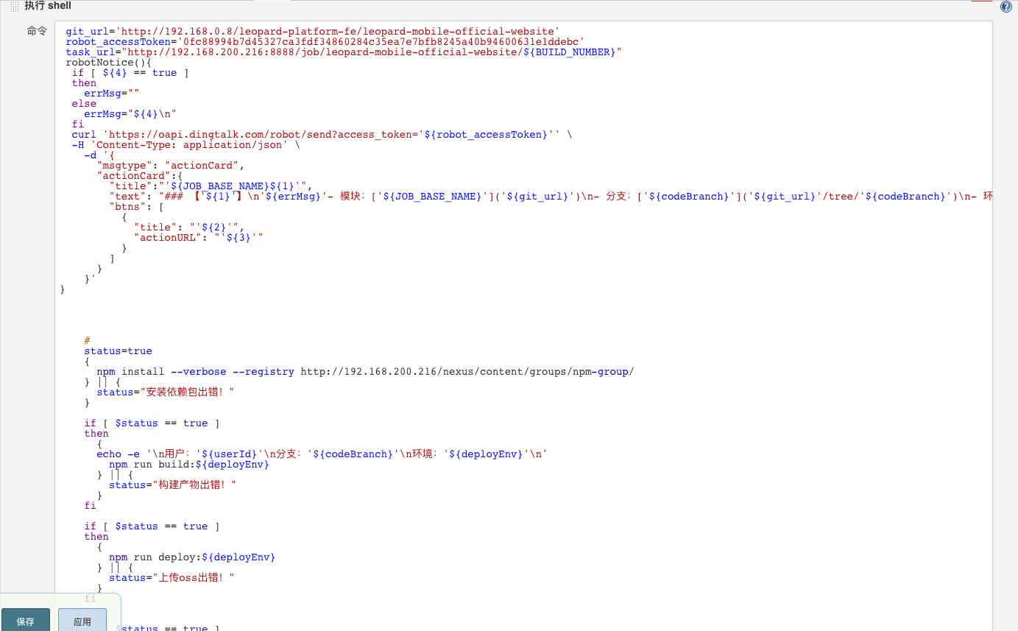
「项目总结」及「重要项目复盘」
项目总结二；
官网部署自动化
执行：jenkins部署脚本，主要是对项目进行环境区分打包，以及生成本次打包的时间戳，二次压缩上传

Slide 8
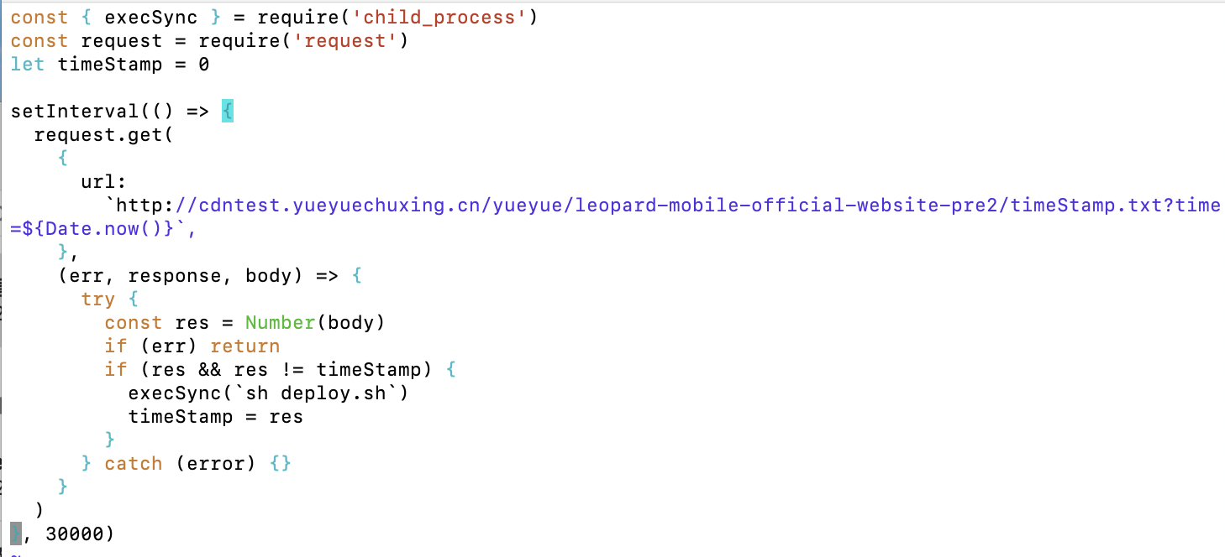
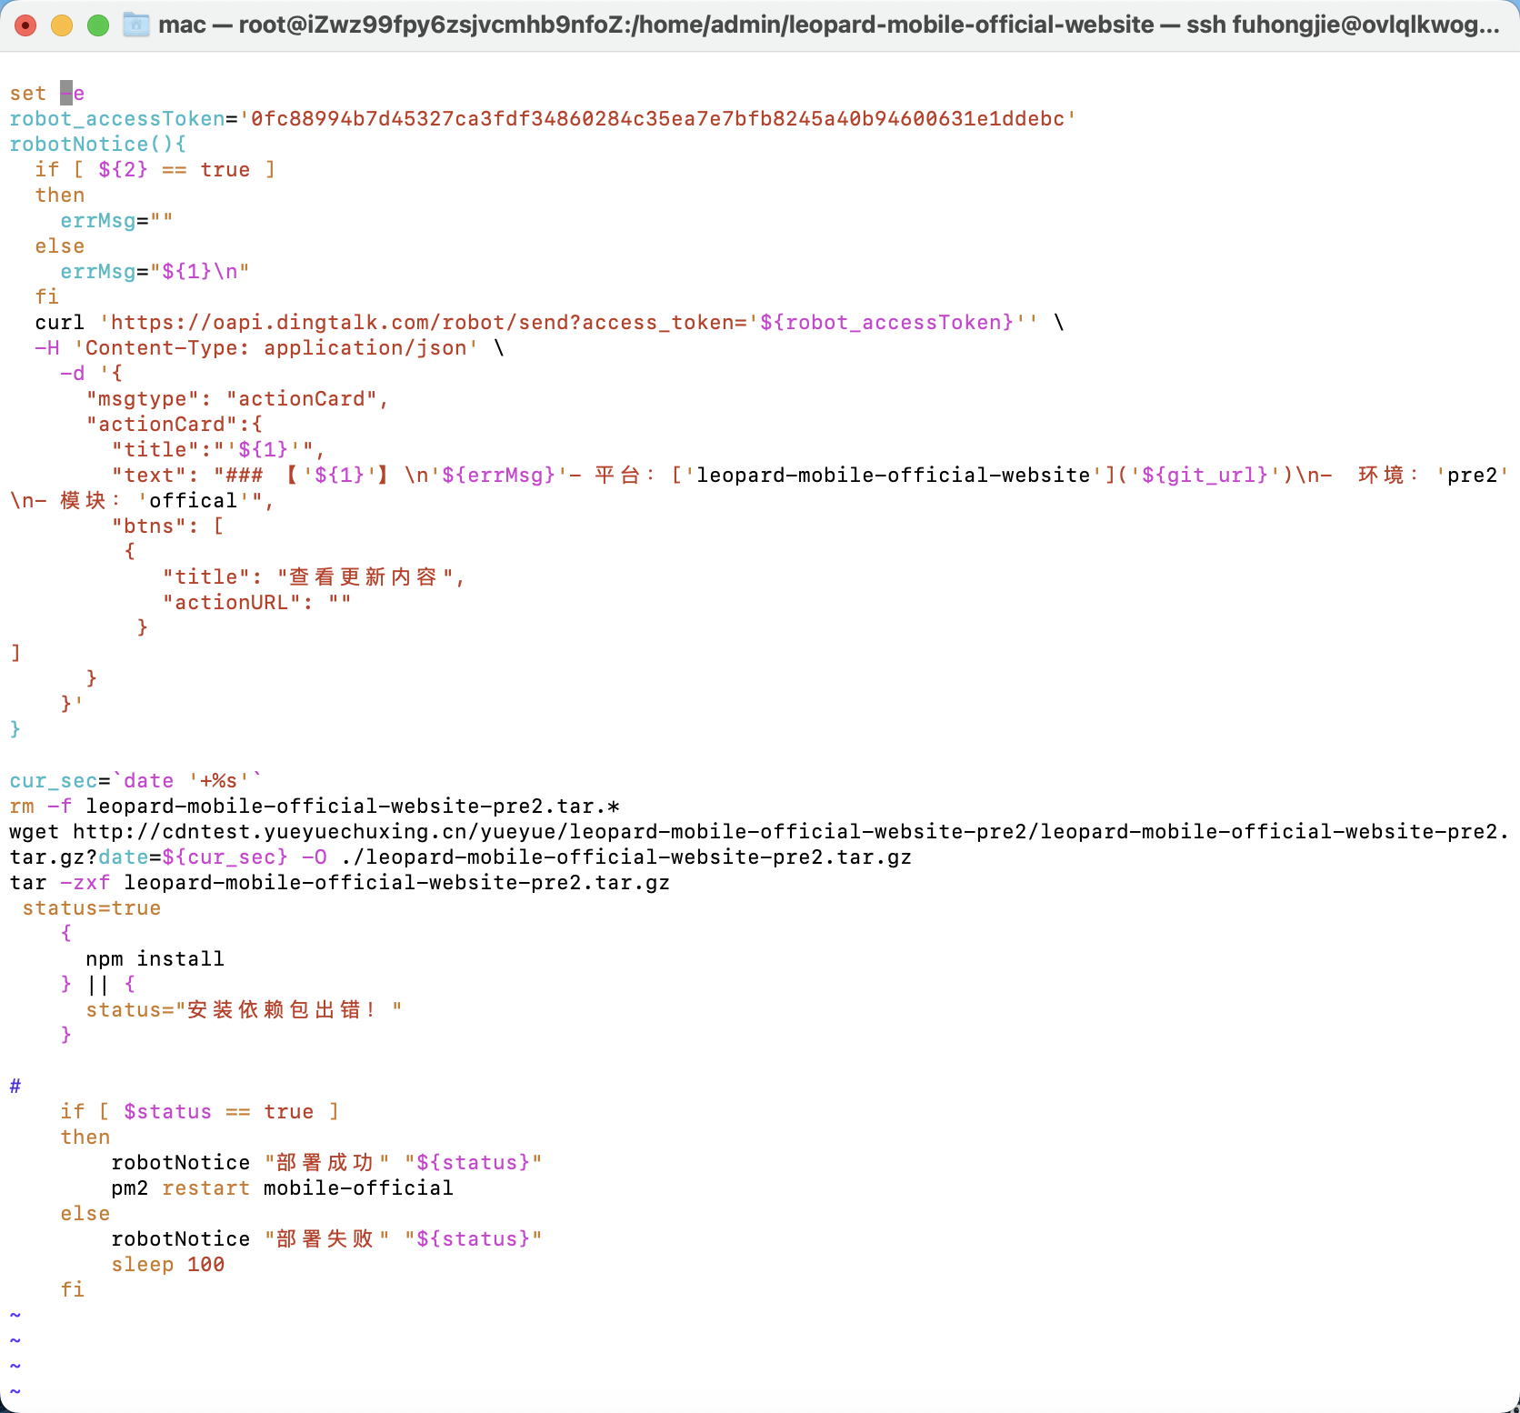
「项目总结」及「重要项目复盘」
项目总结二；
官网部署自动化
执行：前端服务器部署脚本，对打包结果进行轮询，如果打包内容有进行更新，则执行服务器部署脚本
效果评估：本次代码实现的自动化部署方式，替代了手动部署较繁琐的过程，实现了一键部署，提升了部署效率

Slide 9
「项目总结」及「重要项目复盘」
项目总结三；
报税自动化脚本开发
项目背景：基于报税的流程是一套重复的操作，使用脚本进行报税可以减少重复的工作量，提高工作效率
手动报税流程
打开报税app，输入账号密码
点击登陆
点击综合所得税
系统弹出正常工资薪金弹窗
点击保存，关闭新增成功的弹窗
选择需报税人员
点击添加
关闭正常工资薪金弹窗
点击返回
点击进入税款计算
等待约20s系统返回数据
点击发送申报
退出账号，重复下一次操作
点击返回主菜单
截图保存申报结果
等待约30s，系统返回结果

Slide 10
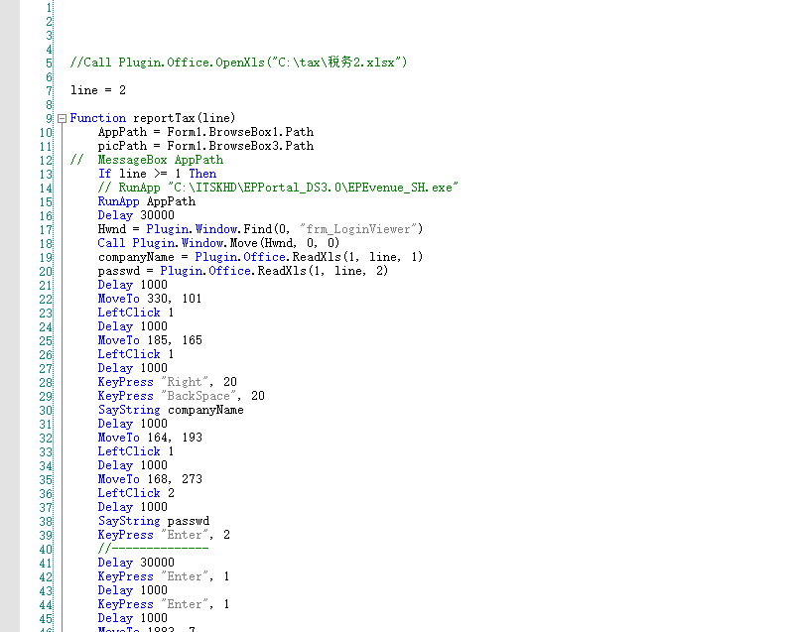
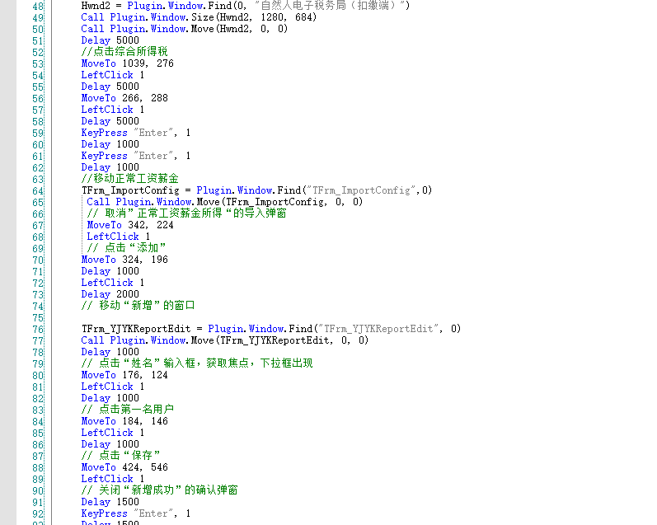
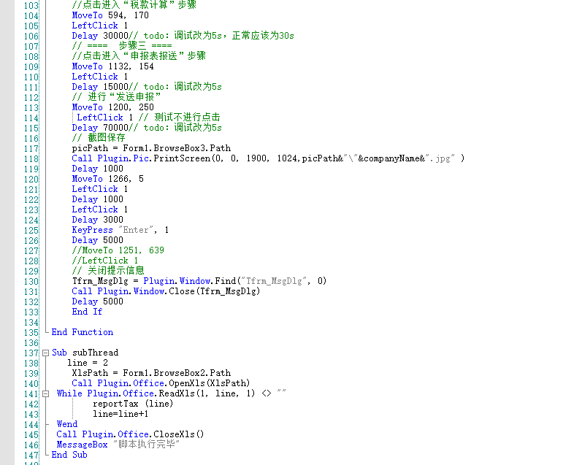
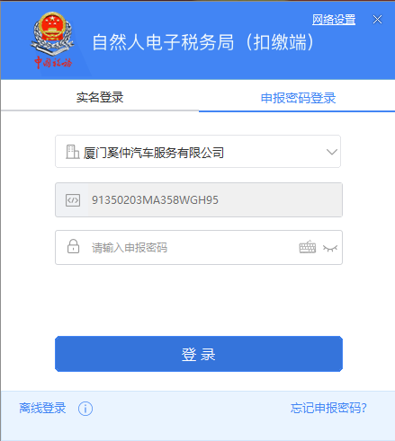
「项目总结」及「重要项目复盘」
项目总结三；
报税自动化脚本开发
脚本程序：对申报流程每个操作进行定位，使用代码替代人工进行操作
效果评估：首次使用脚本报税显示，报税所需时间由原本2-3天缩减至1天

Slide 11
「项目总结」及「重要项目复盘」
重要项目复盘
官网部署自动化
过程遇到的问题：
1.文件上传至oss服务器指定目录下，会自动执行解压的操作，需要获取未解压的压缩包
2.服务器轮询打包结果，需要识别打包结果是否有更新
3.服务器获取打包结果进行部署
解决过程：
打包上传过程中，由于oss会自动将压缩包进行解压操作，于是将打包结果压缩上传的文件类型修改为非.tar.gz类型，结果是上传至oss指目录下后还是会被正确识别并解压，最后实现方案为在上传前对打包结果进行二次压缩，由于oss服务器只会对第一层压缩包进行解压，这样我们就可以获取到需要的压缩包了。
服务器部署过程中，如果服务器每隔30s进行请求压缩包，识别压缩包是否更新，每小时将会下载约6G的压缩包，会有多余的下载。因此在打包上传过程中，在二次压缩时生成本次压缩的时间戳作为标记，服务器轮询此标记并缓存，每30s对实时标记与上一版本标记进行对比，如果标记发生更新，则执行服务器部署脚本
项目成果与收获：实现了官网自动化部署流程，过程中使用到的nodejs对文件进行操作，linux相关指令的进一步使用，ssr服务端渲染项目的部署，都更加的熟练。

Slide 12
个人总结
在过去6个月内，总体对自己的评价(90分)（100分满分）。
体现方面：
1.需求的准时交付
2.从了解react至上手react需求开发，过程较快
3.优化项目在控制台的一些遗留报错
4.对于业务之外的一些相关能力实现
待提升的地方：
1.需求业务的整体链路需进一步了解
2.一些bug的产生是对需求的理解有偏差所引起的

Slide 13
未来规划
针对上一页中自我剖析遇到的问题，给自己定一个未来6个月的目标，以及为完成目标的手段。（手段既为对目标的拆解）；
目标：
1.了解合同的业务代码细节部分
2月：查阅合同历史产品文档，开发需求时对历史细节代码添加注释。
2.gitLab的CI/CD流程，系统掌握Linux操作和原理
3月：通过文档与视频，结合实际操作学习。
3.react进一步理解与掌握
4-5月：通过react官网文档的实现说明，设计理念，进一步了解react的原理，通过社区文章与评论，了解react框架的一些更佳的使用方式。
4.基础算法的理解掌握
6月：leetcode深度优先搜索，广度优先搜索，二分查找，递归，分治，二叉搜索对应题库。
5.大文件切片上传，断点续传，秒传的实现
7月：学习文件分片上传相关文章与视频，理解原理后对前端的切片上传，后端的文件合并进行操作，实现文件分片上传，断点续传。

Slide 14
对业务/行业的理解
开放性阐述自己对于行业的理解
中国出行服务市场三大商业模式，C2C轻资产模式（以私家车加盟为主要运力，代表企业滴滴出行），B2C重资产模式（以自购车辆为主要运力，代表企业曹操出行），聚合模式（聚合流量入口提升约车效率）。聚合平台的运力没有排他性，接入所有符合其标准的出行平台作为其运力来源。
由于地图应用APP（高德）具有同样的汇集乘客需要的功能，加之网约车运营管理公司的出现，降低了地图应用聚集运力的门槛，在此条件下产生了聚合平台的模式。聚合平台接入数量众多但没有获得乘客资源能力的网约车平台，而这些网约车平台又与网约车运营公司对接，组织大量运力。这种结合一是发挥了聚合平台乘客端优势；二是发挥了中小网约车平台和网约车运营管理公司聚集和管理运力的作用，避免了众多网约车平台获客能力弱的劣势。聚合平台削弱了头部网约车平台的垄断地位，改善了网约车生态。
聚合平台发展各大网约车平台为自己的下线，将流量分发给各网约车，而对于消费者来说，自己打到的每一辆车都不是某一固定网约车平台的车，聚合平台就像一个买手一样，从消费者这里采购需求，到各家网约车企业那里去发放订单，从而撮合完成交易。聚合平台是一个轻资产的模式，成本能够远低于网约车企业的成本，并且能够在流量引入的过程中盈利，而且可以用较低的成本实现在各地发展。

